Slide 1
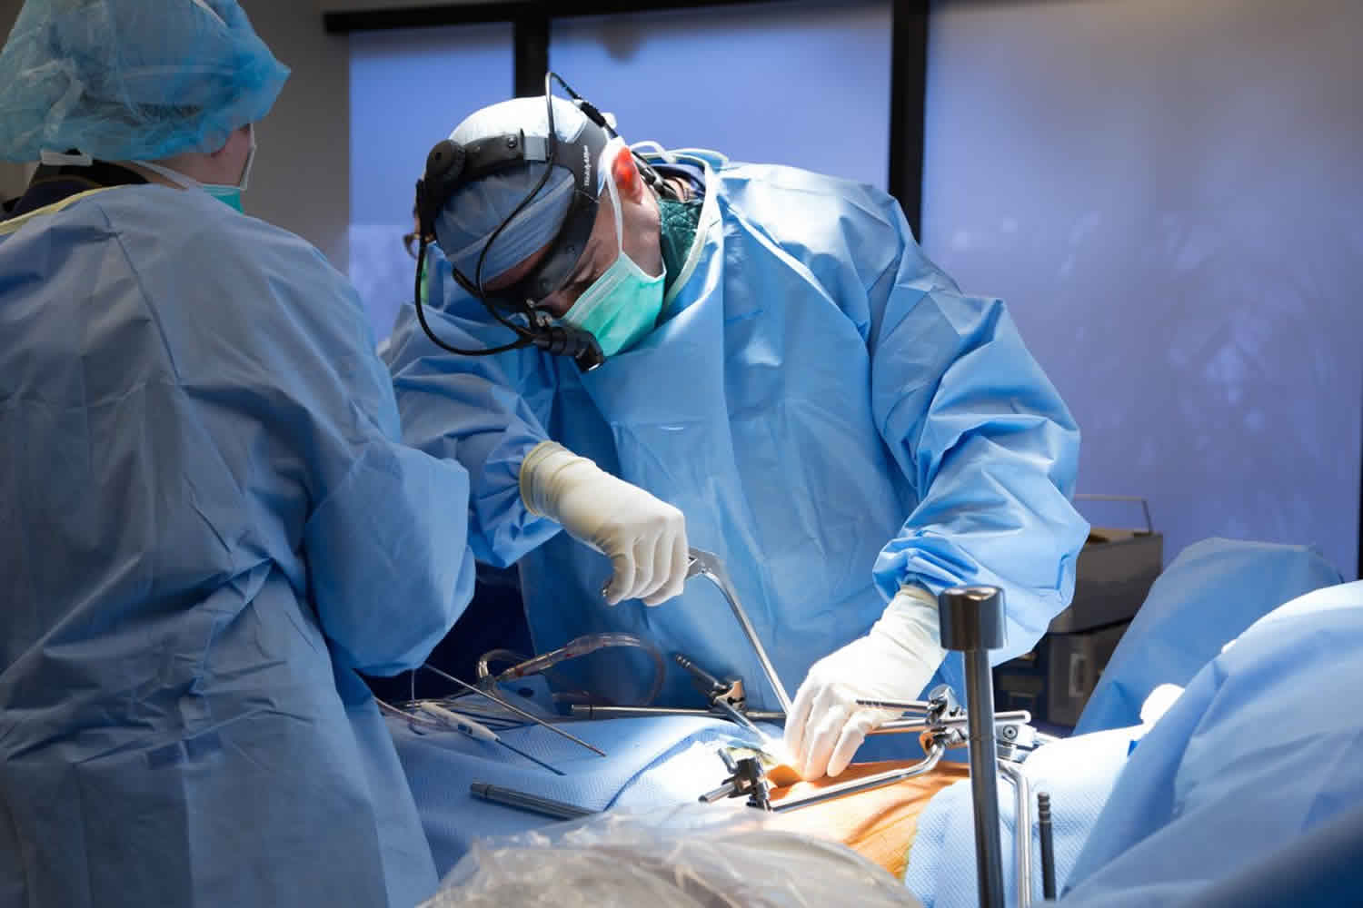
Основные принципы хирургического лечения злокачественных новообразований

Slide 2
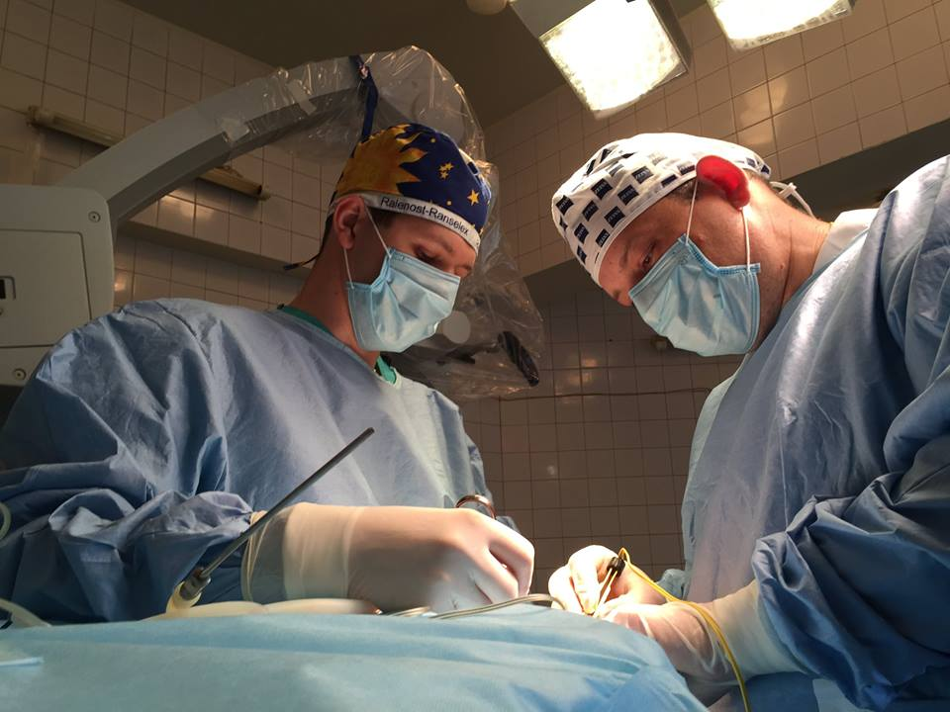
Хирургическое удаление опухоли является ведущим методом лечения большинства пациентов c онкологическими заболеваниями. Операция может выполняться в сочетании с другими видами лечебного воздействия в плане комбинированного или комплексного лечения.

Slide 3
В клинической онкологии используют следующие варианты лечения:
• комбинированное лечение - применение у одного больного двух однонаправленных методов лечения (например, локальное воздействие на опухоль путем выполнения радикальной операции с последующим курсом лучевой терапии);
• комплексное лечение - применение локального и системного методов воздействия на опухоль (например, хирургического и лекарственного лечения).
Отдельно выделяют сочетанный вариант лечения, подразумевающий одновременное применение принципиально однородных методов с различным механизмом действия (например, сочетание дистанционного и внутритканевого облучения).

Slide 4
Хирургические вмешательства подразделяются на диагностические и лечебные.
Диагностические операции (тонкоигольная и трепанобиопсия, ножевая биопсия, видеоассистированные операции) выполняются для верификации диагноза и определения степени распространения опухолевого процесса. Выделяют биопсии лимфатических узлов, опухоли (молочной железы, конечностей, ЖКТ, дыхательных путей).
Лечебные операции подразделяются на радикальные, условнорадикальные или циторедуктивные и паллиативные.

Slide 5
Лечение может быть радикальным и паллиативным. После выполнения радикальной операции в организме не остается опухолевых очагов, определяемых клиническими, рентгенологическоми, эндоскопическими или морфологическими методами. Объем радикальной операции определяется такими факторами, как локализация опухоли, анатомический тип роста, стадия заболевания. После паллиативной операции в организме больного остаются проявления опухолевого процесса.
При проведении симптоматической операции все мероприятия направлены
Только на устранение тягостных или угрожающих жизни симптомов и осложнений (например, восстановление дыхания, остановка кровотечения).

Slide 6
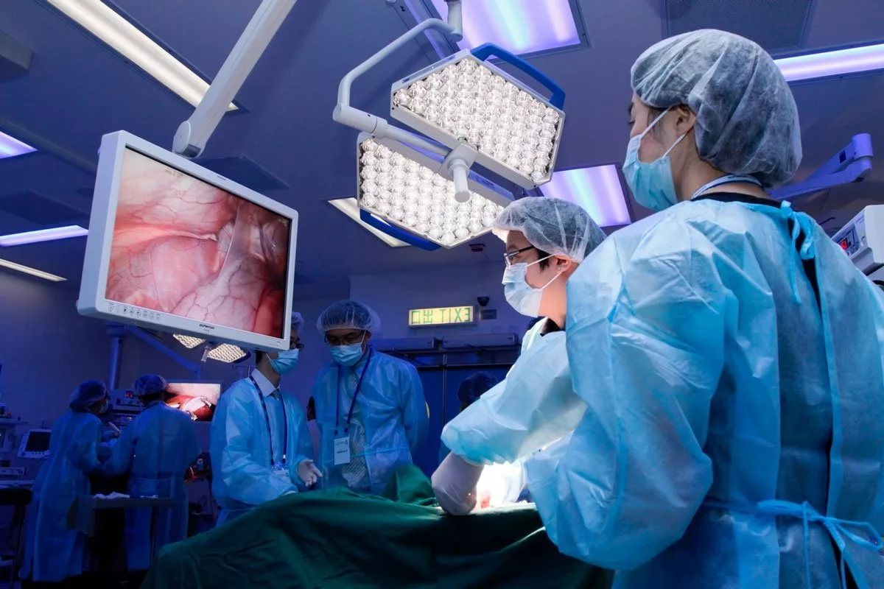
В онкологической практике приняты понятия, характеризующие общие показатели хирургической активности.

Slide 7
Операбельность.
Понятие операбельности включает так называемые общие критерии, определяющие состояние больного, его возраст, сопутствующие заболевания, функциональные резервы жизненно важных органов, принципиально позволяющие выполнить операцию, а также критерии, характеризующие опухоль и опухолевый процесс в целом. К ним относятся локализация опухоли, анатомо-функциональные нарушения в пораженном органе, степень распространения опухоли, наличие отдаленных метастазов, тип роста опухоли и ее гистологическое строение. Состояние, исключающее возможность проведения хирургического лечения, принято называть иноперабельностью. Решение вопроса о возможности выполнения радикального оперативного вмешательства должно приниматься только после тщательного обследования больного, желательно в условиях стационара. По обобщенным данным, неоперабельными ошибочно признаются до 15-20 % онкологических больных. Необоснованный же отказ от операции значительно уменьшает шансы пациента на излечение.

Slide 8
Резектабельность.
В отличие от операбельности под резектабельностью понимается техническая возможность удаления опухоли с учетом степени ее распространения, т.е. глубины поражения органа, наличия регионарных и отдаленных метастазов. Резектабельность опухоли определяется клинически, с помощью дополнительных методов обследования и интраоперационно.

Slide 9
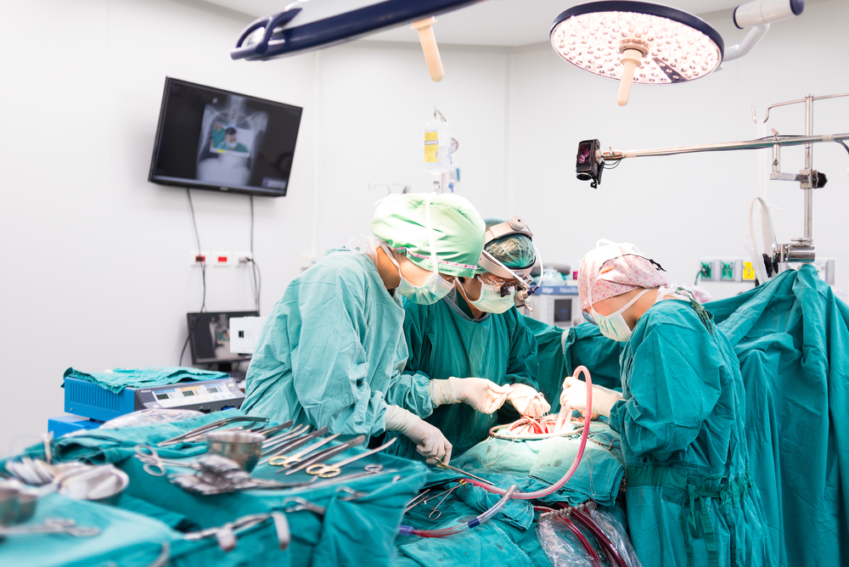
Радикальные операции предусматривают радикализм по отношению к первичной опухоли и ее регионарным метастазам. После выполнения радикальной операции в организме не остается опухолевых очагов, определяемых клиническими, рентгенологическими, эндоскопическими или морфологическими методами.

Slide 10
Выделяют:
1) стандартные радикальные операции, при которых удаляют основную опухоль и близлежащие зоны ее метастазирования в лимфатическую систему;
2) расширенные операции, при которых увеличивается объем удаления зон регионарного метастазирования за счет смежных анатомических областей;
3) комбинированные или мультиорганные операции; в результате таких вмешательств удаляют часть органа или полностью другой орган, в которые произошла инвазия первичной опухоли.

Slide 11
Объем оперативного вмешательства определяется локализацией опухоли, стадией заболевания и анатомическим типом роста. При экзофитно растущих, четко отграниченных опухолях допустимо расширение показаний к операции вплоть до комбинированных резекций. При инфильтративном характере роста опухоли расширение показаний к органосохранному оперативному лечению обычно неоправданно.
Радикальное удаление первичной опухоли должно удовлетворять принципам абластики, антибластики, зональности, футлярности.

Slide 12
Абластика является основным принципом радикального хирургического лечения злокачественных новообразований, заключающимся в резекции пораженного органа в пределах здоровых тканей. К основным приемам абластики относятся в первую очередь исключение грубых манипуляций с пораженными органами и тканями, острая препаровка скальпелем или электроножом, предварительное лигирование венозных сосудов, смена инструментов и перчаток после удаления опухоли перед реконструктивным этапом, тщательный гемостаз, хорошее дренирование раны в послеоперационном периоде и т.п. При адекватном выполнении этих мероприятий значительно уменьшается риск попадания опухолевых клеток в рану, их имплантация в здоровые ткани и распространение по кровеносному руслу. Однако рассеивание некоторого количества злокачественных клеток в ране может происходить, несмотря на соблюдение правил абластики, поэтому обеспечение радикализма оперативного вмешательства должно включать комплекс антибластических мер.

Slide 13
Антибластика представляет собой ряд мероприятий, направленных на уничтожение и удаление оставшихся в операционном поле опухолевых клеток. К ним относятся: обильное орошение и промывание раны раствором фурацилина, 3 % раствором перекиси водорода, пред-, интра- и послеоперационное облучение операционного поля.

Slide 14
Принцип зональности базируется на знании особенностей местного распространения опухоли и ее метастазирования в регионарные лимфатические узлы.

Slide 15
Операции при злокачественных опухолях различных локализаций предусматривают удаление пораженного органа и клетчатки с лимфатическими узлами в зонах регионарного метастазирования.
Лимфаденэктомией (лимфодиссекцией) называется иссечение регионарных к удаляемому органу лимфатических узлов и сосудов; данные термины на равных правах применяются в мировой литературе. Следует отметить, что термин «лимфодиссекция», являясь более емким, чем термин «лимфаденэктомия», включает моноблочное удаление не только лимфатических узлов, но и всего лимфатического аппарата (лимфатических сосудов с окружающей жировой клетчаткой) в пределах фасциальных футляров. Впервые такой подход был предложен более 100 лет назад W.S. Halsted при хирургическом лечении рака молочной железы.
Тот факт, что лимфатические узлы и сосуды служат проводником и временным барьером опухолевой генерализации, и предположение, что их раннее хирургическое иссечение может обеспечить излечение, послужили главными предпосылками к выполнению регионарных лимфаденэктомий при злокачественных опухолях разных органов.

Slide 16
Принцип футлярности предполагает удаление опухоли в едином блоке со всеми анатомическими структурами фасциального футляра, в котором она находится. Соблюдение этого принципа особенно важно при удалении сарком мягких тканей, распространяющихся преимущественно вдоль фасций, которые выполняют функцию естественных барьеров для опухоли.

Slide 17
Паллиативные операции не удовлетворяют всем требованиям радикального удаления опухоли, после их выполнения в организме больного остаются неликвидированные очаги опухоли. Основной целью паллиативных операций являются предотвращение тяжелых осложнений опухолевого процесса (перфорации полого органа, стеноза его просвета, кровотечения из опухоли или магистральных сосудов) и улучшение качества жизни больного. В ряде случаев данный метод хирургического лечения сопровождается увеличением продолжительности жизни. Паллиативные операции могут быть циторедуктивными и симптоматическими.

Slide 18
Циторедуктивные операции обеспечивают относительно полную или частичную циторедукцию, что позволяет в дальнейшем проводить адъювантное лучевое или лекарственное лечение.
Симптоматические операции представляют собой хирургические вмешательства, при которых не предпринимаются попытки воздействовать на опухолевый процесс. Эти операции выполняют с целью
устранения того или иного ведущего патологического симптома, зачастую представляющего непосредственную угрозу жизни больного (непроходимость ЖКТ, кровотечение из опухоли и др.).

Slide 19
Развитие онкохирургии привело к переосмыслению проблемы паллиативных операций. Операция считается паллиативной, если резекция пораженных органов выполнена с оставлением части опухоли на соседних анатомических структурах, включая опухолевые клетки по линии резекции. Аналогичной оценке подлежит операция, при которой резекция первичного очага производится без удаления регионарных лимфогенных метастазов или при удалении первичной опухоли с отдаленными метастазами (вариант циторедуктивной операции).
С современных позиций основной смысл выполнения паллиативных вмешательств заключается в профилактике фатальных осложнений и улучшении качества жизни.
Кроме того, паллиативные операции с циторедуктивной целью на сегодняшний день являются неотъемлемой частью стратегии лечения распространенного колоректального рака и других опухолей, открывая перспективу для проведения дополнительного специализированного лечения, направленного на улучшение отдаленных результатов.

Slide 20
Радикальное хирургическое лечение злокачественных новообразований на ранних стадиях позволяет в большинстве случаев добиться прекрасных результатов. Кроме того, небольшой объем опухоли дает возможность применять менее агрессивный, чем стандартный хирургический подход, без ущерба для выживаемости. В связи с этим на фоне повышения интереса к вопросам сохранения и поддержания удовлетворительного качества жизни онкологических больных постепенно увеличивается доля органосохраняющих операций в хирургии опухолей молочной железы, мягких тканей и опорно-двигательного аппарата, опухолей почки и др.

Slide 21
В хирургии опухолей бронхов в настоящее время активно развиваются ангиобронхопластические операции с выполнением адекватного объема внутрилегочной и медиастинальной лимфодиссекции.
При этом не отмечено снижения выживаемости пациентов, по сравнению с показателем у больных, перенесших стандартные хирургические вмешательства.
В настоящее время разрабатываются методика и техника так называемых спленосохранных операций - гастрэктомии с выполнением полной диссекции ворот селезенки, которую мы считаем равноценной объему D₂.
Предварительные результаты показывают, что спленосохранные операции улучшают непосредственные результаты лечения и качество жизни больных без ущерба онкологическому радикализму.

Slide 22
СПАСИБО ЗА ВНИМАНИЕ!

